Slide 1
Муниципальное бюджетное общеобразовательное учреждение
«Котельниковская средняя общеобразовательная школа №1
имени Героя Советского Союза Л.Д. Чурилова»
140053, Московская обл., г.о. Котельники, микрорайон Силикат, д. 33,
тел. 8(495)554-34-69, E-mail: ktln_mbouksosh1@mosreg.ru ВЫСТУПЛЕНИЕ НА СЕМИНАРЕ на тему: «Особенности организации групповой работы в классах с полиэтническим составом учащихся» Подготовила учитель начальных классов
МБОУ КСОШ №1 Васильева
Татьяна Владимировна
г.о. КОТЕЛЬНИКИ 2024г

Slide 2
План выступления: 1. Особенности работы в классах с полиэтническим составом учащихся 2. Групповая форма работы на уроке. 1) Способ формирования групп 2) Способ предъявления заданий группам 3) Организация работы в группе 4) Проверка готовности групп 5) Результат, продукт групповой работы 6) Рефлексия 3. Результаты проведённой работы

Slide 3
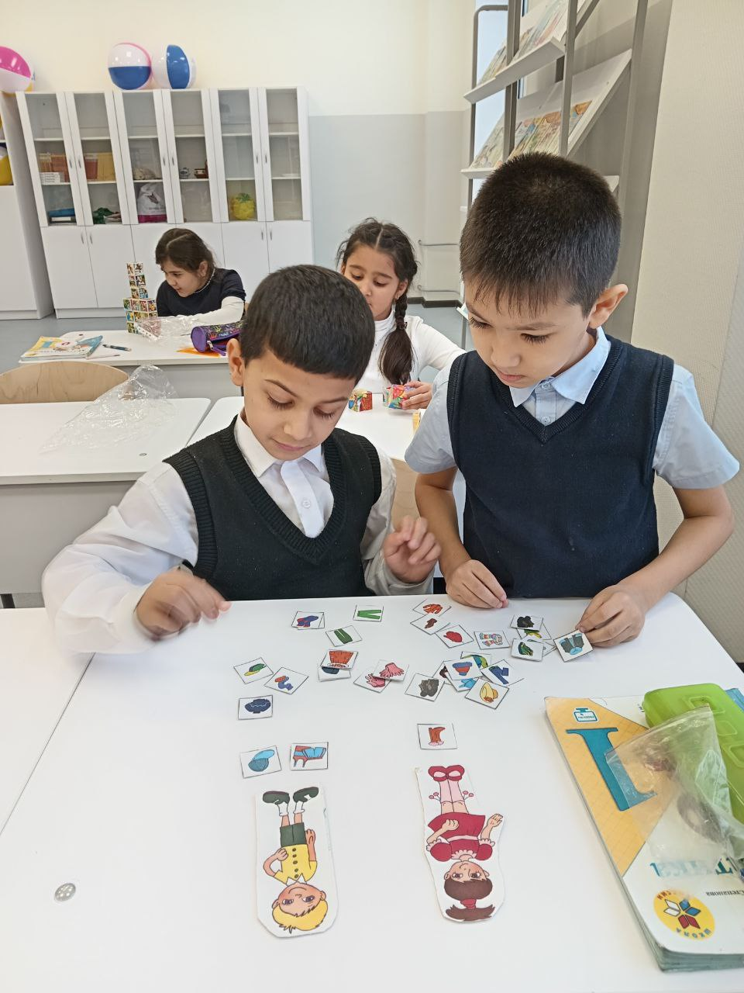
1. Особенности работы в классах с полиэтническим составом учащихся Дети полиэтнического контингента часто отличаются усердием исполнительностью, трудолюбием. Большинство из них искренне любят школу, своих одноклассников и учителей. Они очень отзывчивые и благодарные, никогда не откажут в помощи, на них можно положиться.

Slide 4
2. Групповая форма работы на уроке
Способы формирования групп
Сформирована учителем в соответствии с заданной целью .
По интересам
По желанию
Учащиеся сами выбирают, с кем они хотели бы работать
Группа, сформированная капитаном, лидером
«Случайная» группа»
Из тех, кто сидит рядом,
по билетикам,
по цветным полоскам

Slide 5
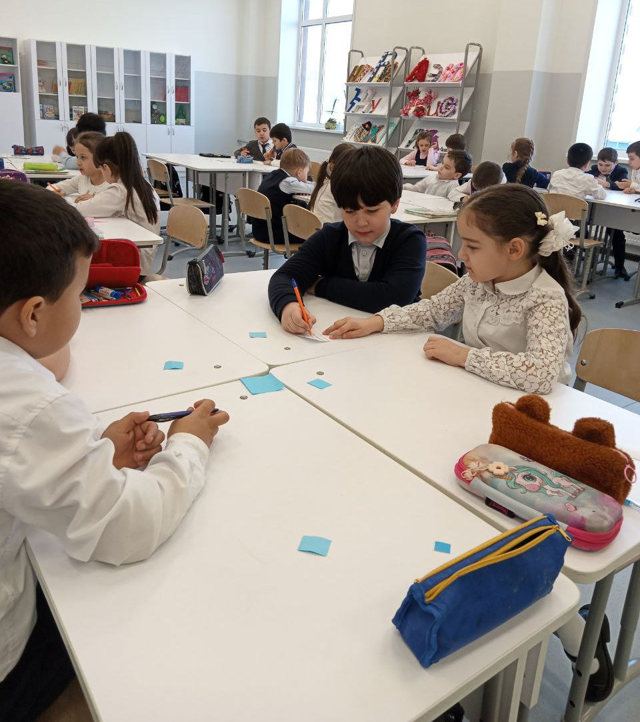
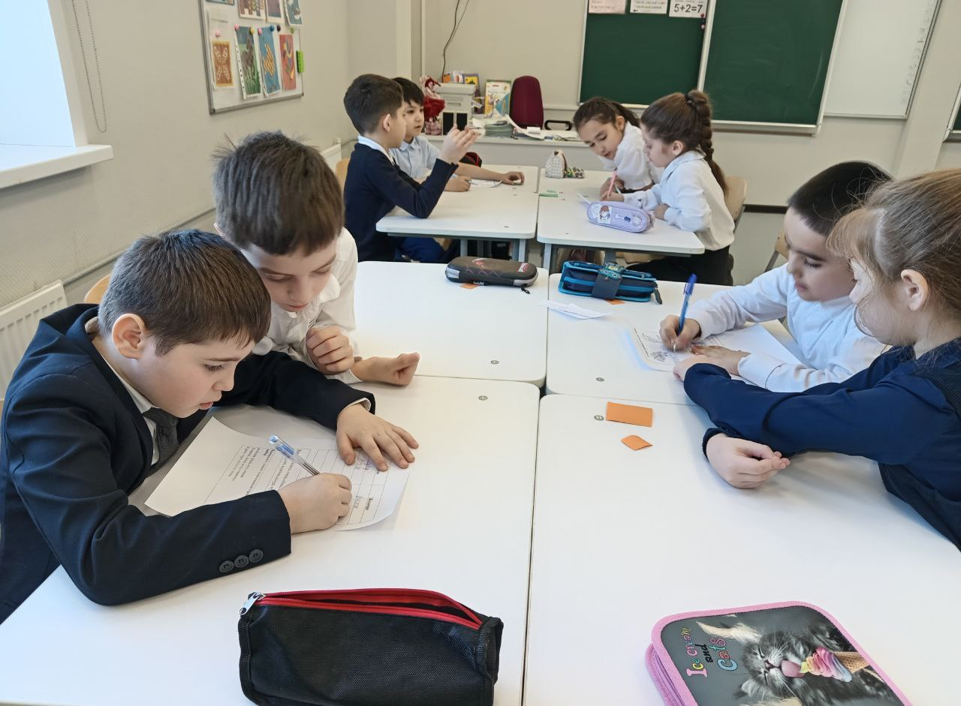
«Случайная группа»

Slide 6
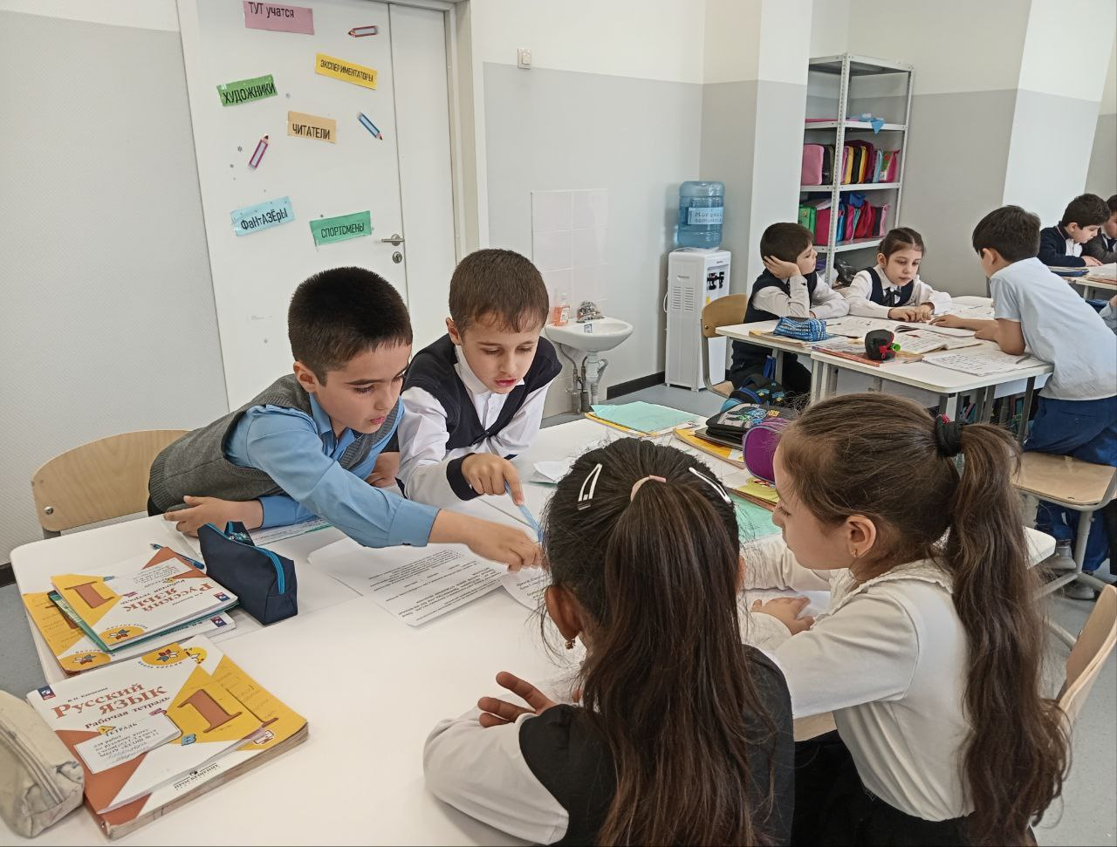
Способы предъявления заданий группам
1. Задания разные для всех групп 2. Разноуровневые задания для всех в группе 3. Индивидуальные задания сильным 4. Назначить помощников учителя 5. Распределяют задания в группе сами ученики или учитель

Slide 7
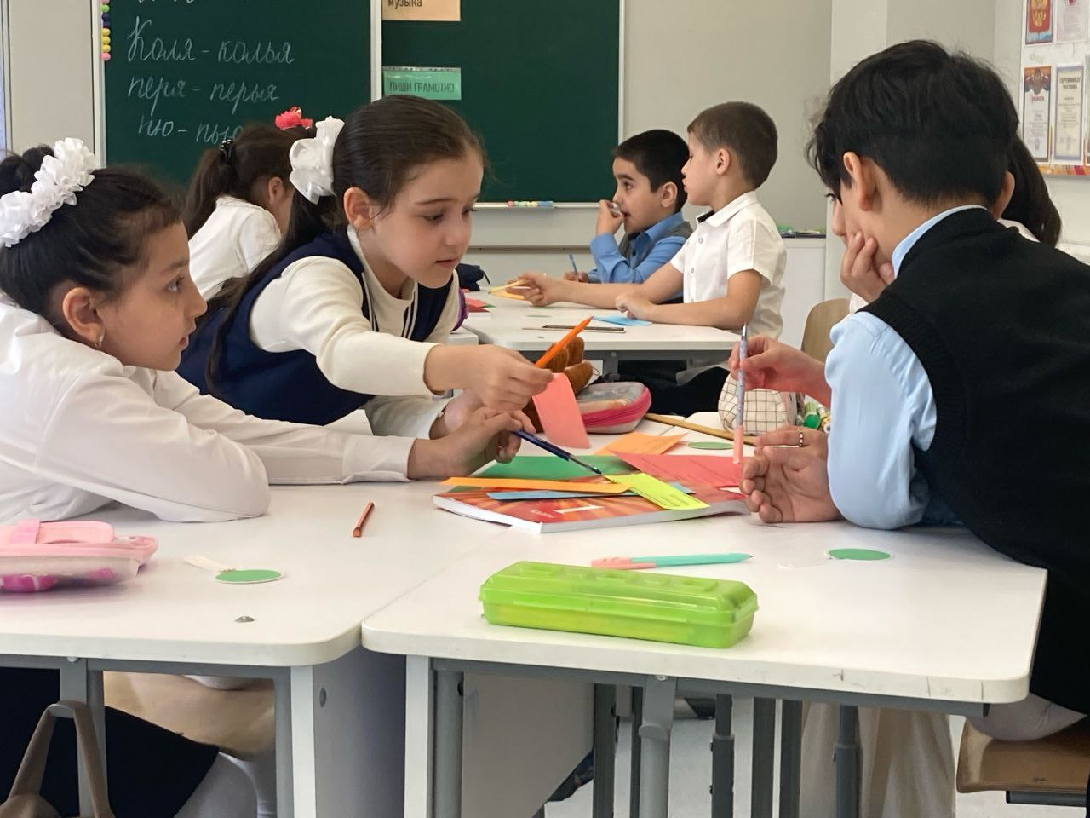
На каждую группу выдаётся папка с заданиями. В ней задания для каждого в группе по цветам- каждый цвет -свой уровень.

Slide 8
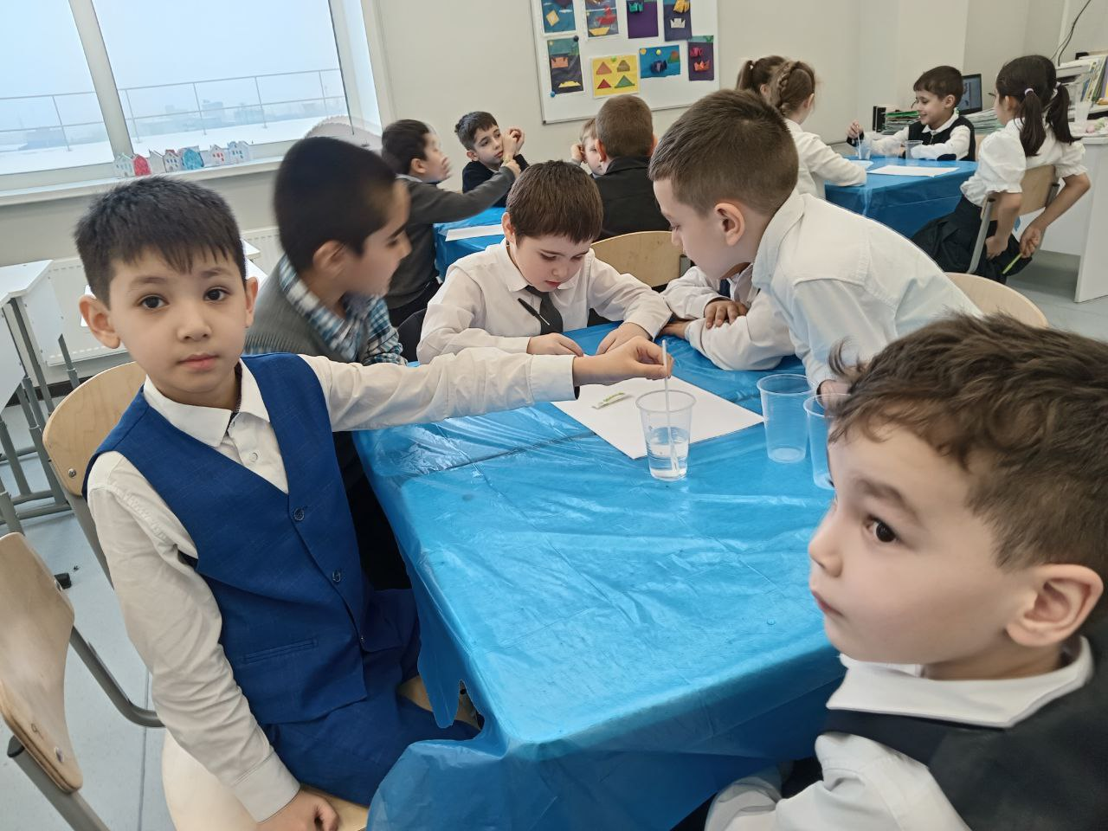
Для работы в группе есть свои правила.
1. Выбрать отвечающего
2. Работать должен каждый на общий результат
3. Работать в группе нужно тихо, не мешать другим
4. Один говорит, другие слушают
5. Своё несогласие высказывать вежливо
6. Если не понял, переспроси
Организация работы в группе

Slide 9
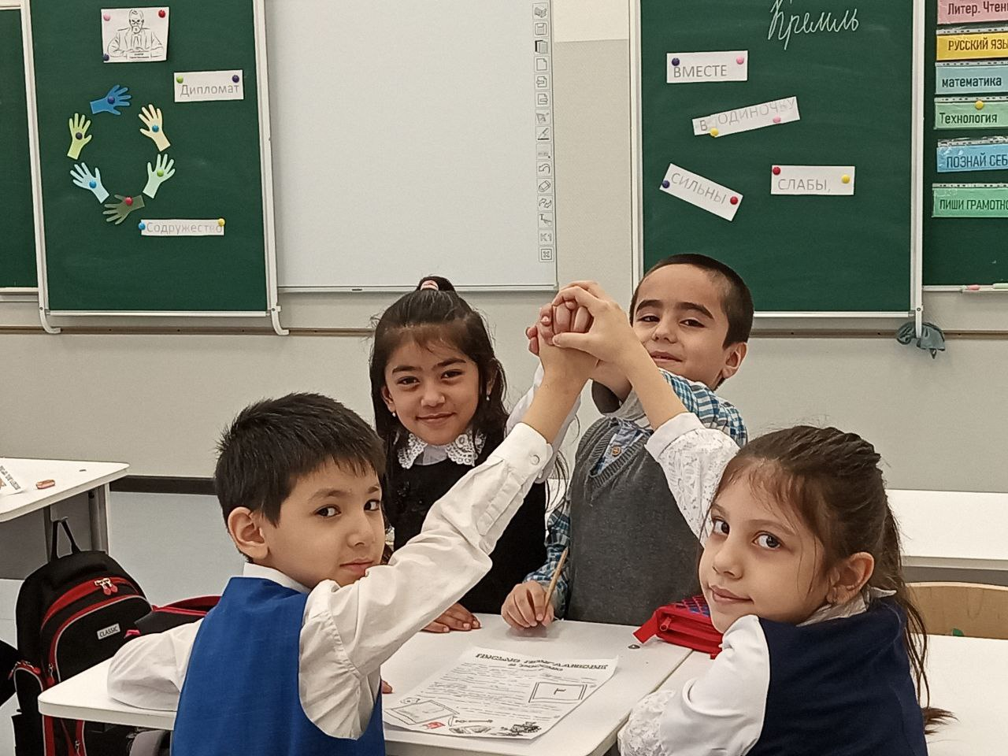
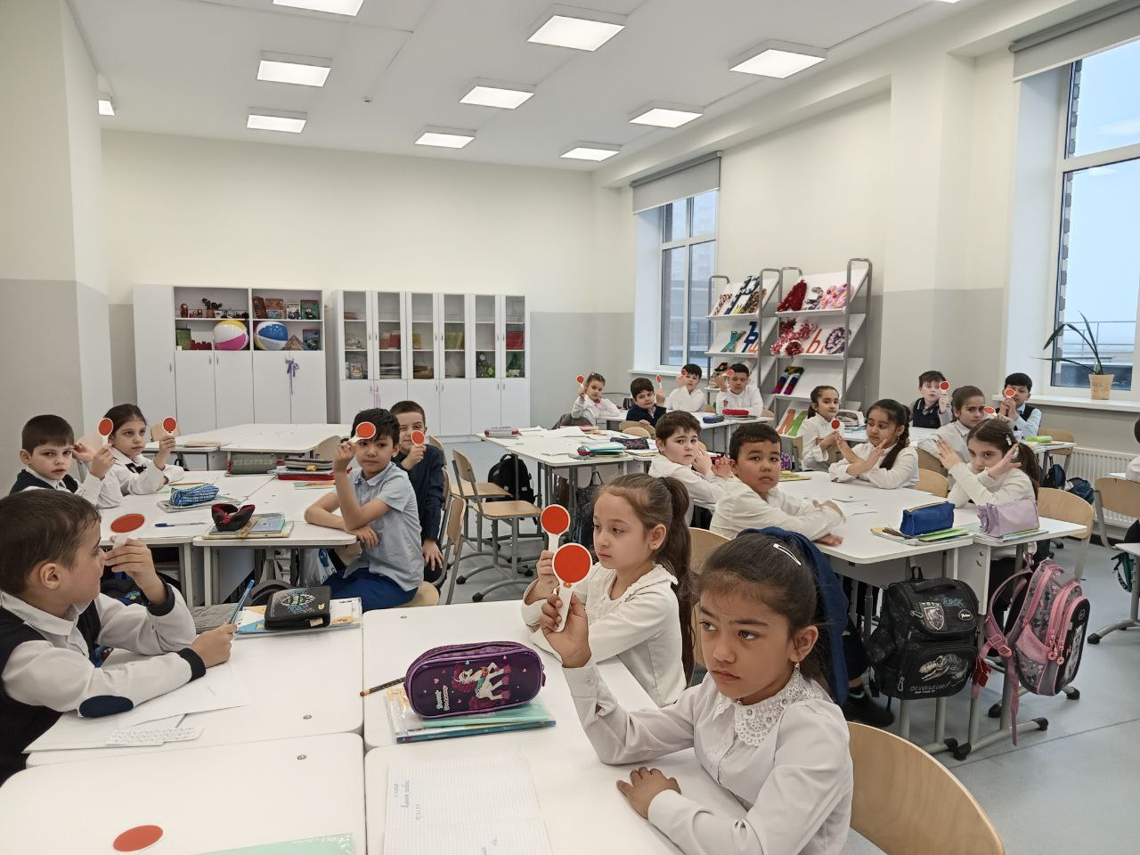
Проверка готовности групп

Slide 10
Результат, продукт групповой работы
ЗНАКИ
ПОМОЩЬ ПЛАНЕТЕ
ПРОДОЛЖЕНИЕ РАССКАЗА
ИНСЦЕНИРОВКА СКАЗКИ
ПЛАКАТ
СОВЕТЫ ГЕРОЮ
ПРАВИЛО
СКАЗКА
КЛАСТЕР
ПАМЯТКА

Slide 11
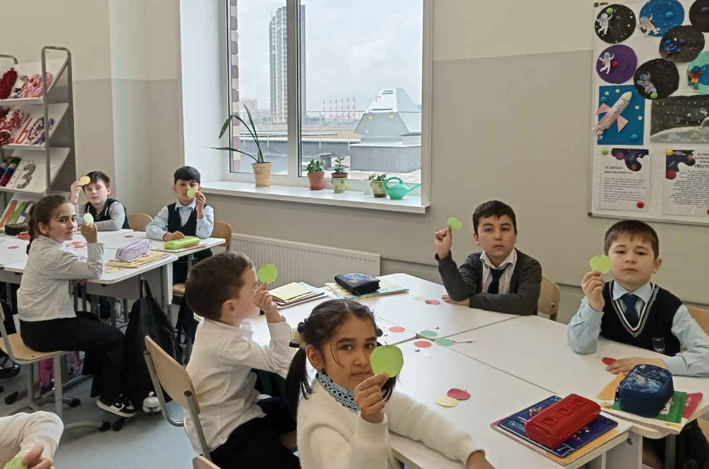
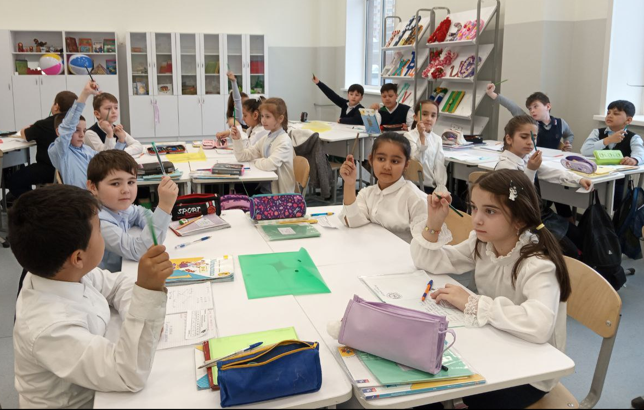
Рефлексия

Slide 12
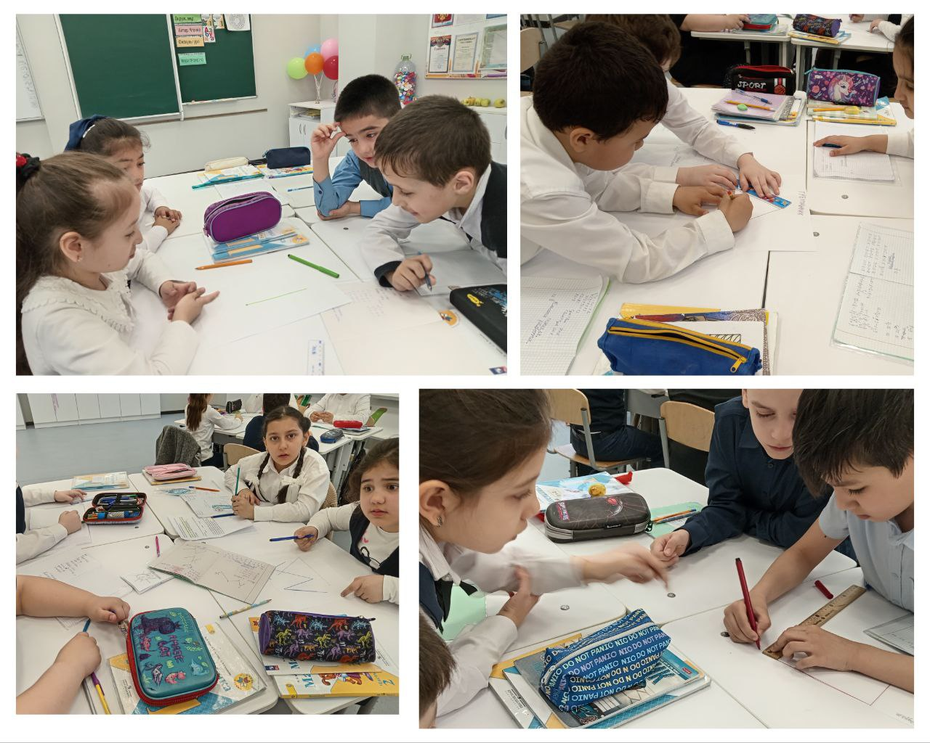
Минусы и плюсы применения групповой формы работы в классе с полиэтническим составом
3. Результаты проведённой работы
+
- Повышается учебная и познавательная мотивация
- В группе повышается обучаемость, эффективность усвоения и актуализации знаний
- Улучшается психологический климат в классе
- Снижается уровень тревожности
-
- Групповой работе нужно учить
- Организация требует определённых усилий
- Некоторые ученики могут пользоваться результатом др
- Разделение на группы для некоторых детей может быть болезненным

Slide 13
СПАСИБО ЗА ВНИМАНИЕ!

